Slide 1
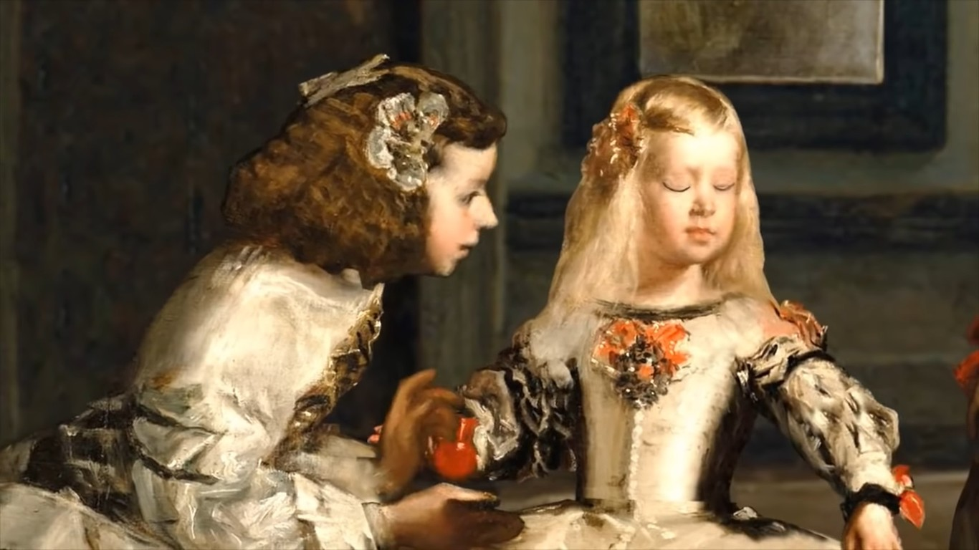

Historias detrás de… el Museo del Prado
Sensaciones y emociones.
Curso: Las pasiones del alma: Un recorrido didáctico por el Museo del Prado.
Cristina Párbole Martín.
Historiadora.

Slide 2
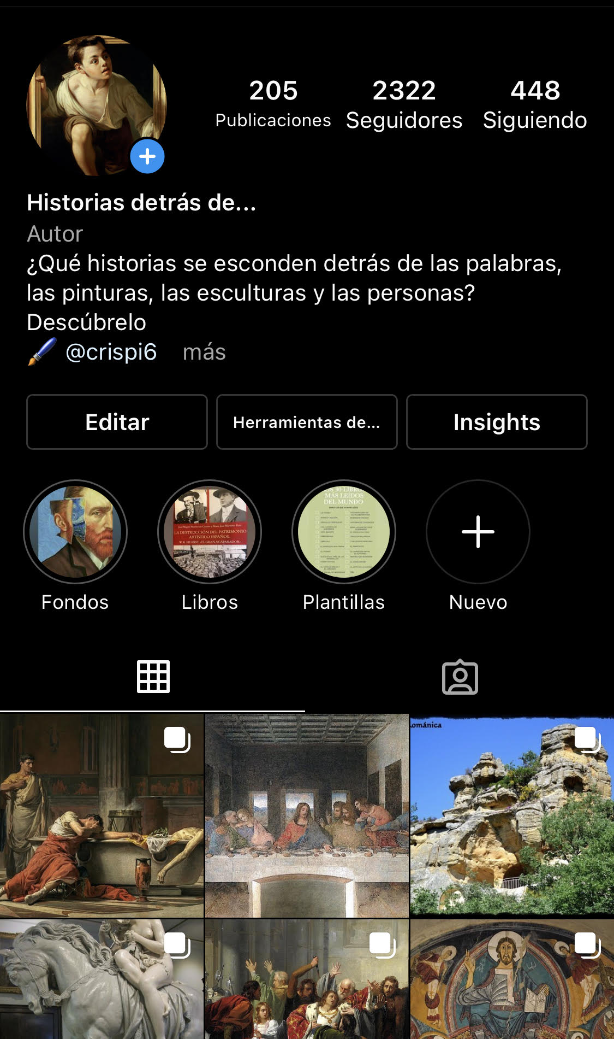
¿Cómo enfocar el arte y la historia?
El confinamiento y dos aficiones: escritura y las historias.
¿Qué es historias detrás de…?
Una historia + mi percepción de la obra + una forma breve de contarla.
Mayo 2021. Cuenta de Instagram: historias_detrasde
Actualmente 2053 seguidores.

Slide 3
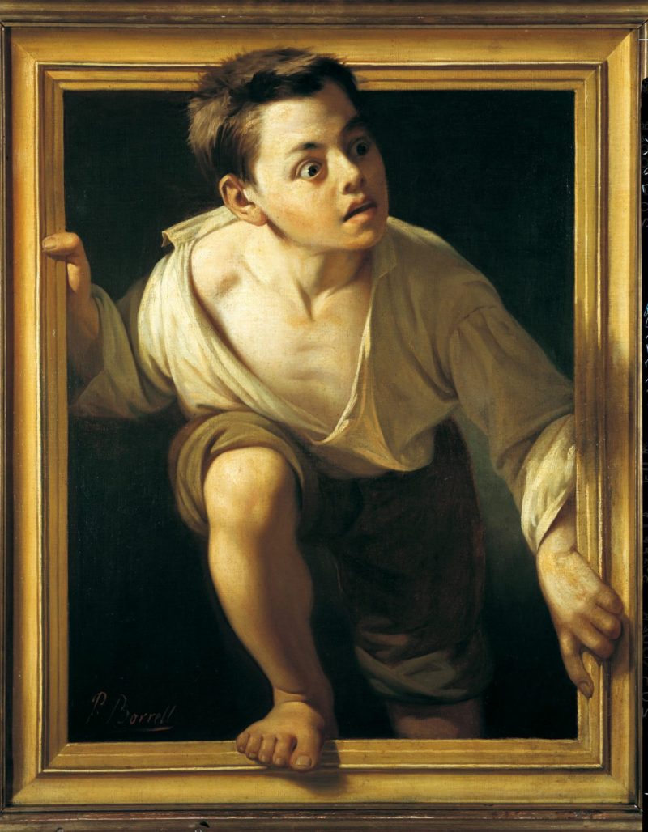
Una imagen vale más que mil palabras.
Huyendo de la crítica. Pere Borrell. 1874.
Colección Banco de España, Madrid.
“Donde acaba la pintura y empieza la realidad”.
Trampantojo: confundir lo pintado con la realidad.

Slide 4
¿Cómo enfocar el arte y la historia?
Conocer que historias esconden las pinturas, descubrir las emociones y las sensaciones. Una búsqueda más allá de las cuestiones técnicas.
Conocer que historías guardan las palabras o expresiones que forman parte de nuestro día a día.

Slide 5
¿Cómo enfocar el arte y la historia?
Conocer que historias esconden las esculturas, descubrir a sus protagonistas y a sus autores.
Conocer que hay detrás de las personas que conforman nuestra historia. Más allá de los actos que les dieron fama.

Slide 6
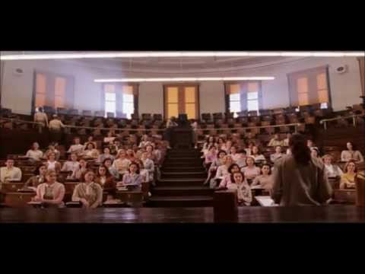
De lo conocido a las emociones.
“El arte no es lo que ves, sino lo que haces que otros vean”.
Edgar Degas.
La Sonrisa de Mona Lisa. Mike Newell. 2003.

Slide 7
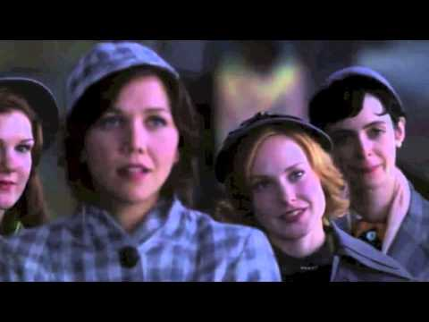
De lo conocido a las emociones.
La Sonrisa de Mona Lisa. Mike Newell. 2003.

Slide 8
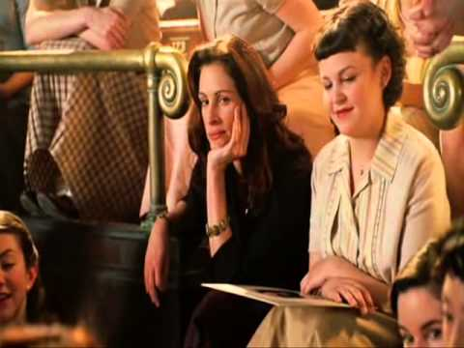
De lo conocido a las emociones.
La Sonrisa de Mona Lisa. Mike Newell. 2003.

Slide 9
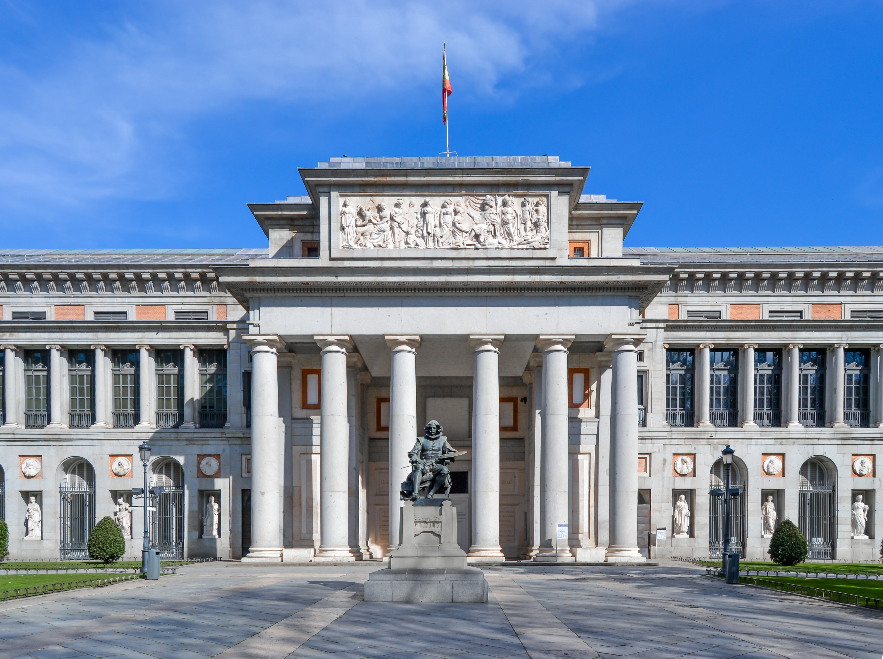
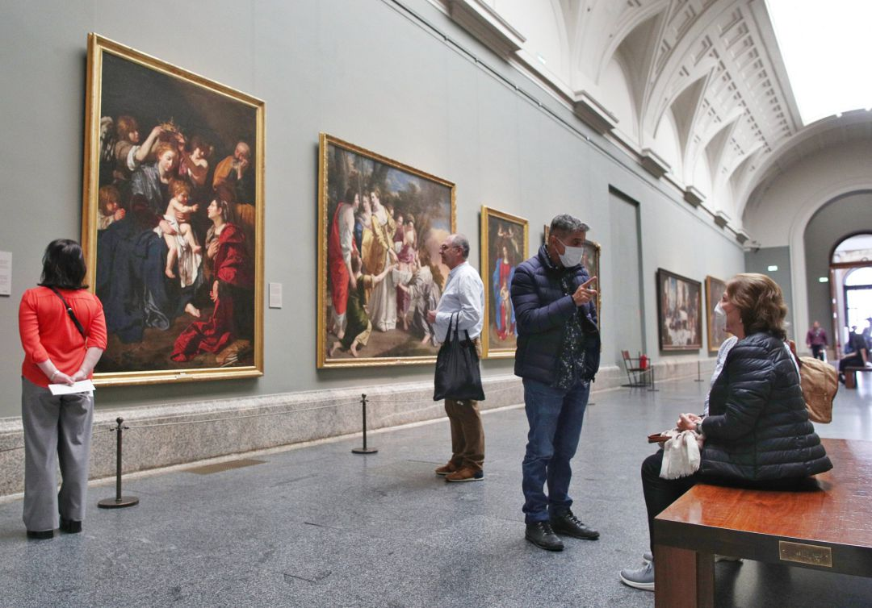
El Museo del Prado.
El Museo del Prado es una casa repleta de sensaciones y emociones. No solo las que provoca en nosotros tal despliegue de arte, sino todas esas emociones capturadas en las pinceladas de los artistas y que como un catálogo de sensaciones se expone ante nosotros.

Slide 10
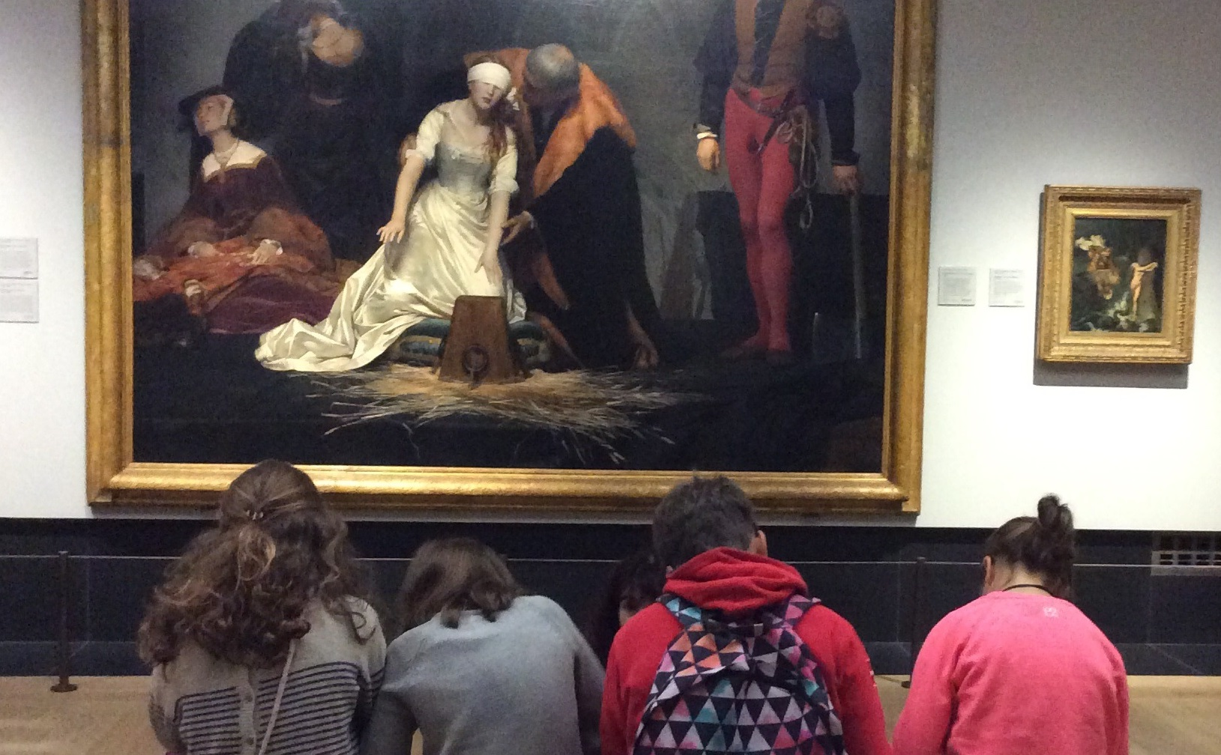
Sensaciones y emociones.
Ira, tristeza, amor trágico, sufrimiento, locura, alegría, resignación, sorpresa…

Slide 11
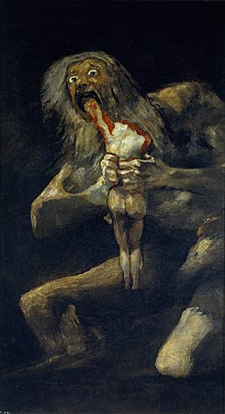
Miedo.
Según la RAE: Perturbación angustiosa del ánimo por un riesgo o daño real o imaginario.
Saturno. 1820-1823. Francisco de Goya. Técnica mixta sobre revestimiento mural trasladado a lienzo. Sala 067.

Slide 12
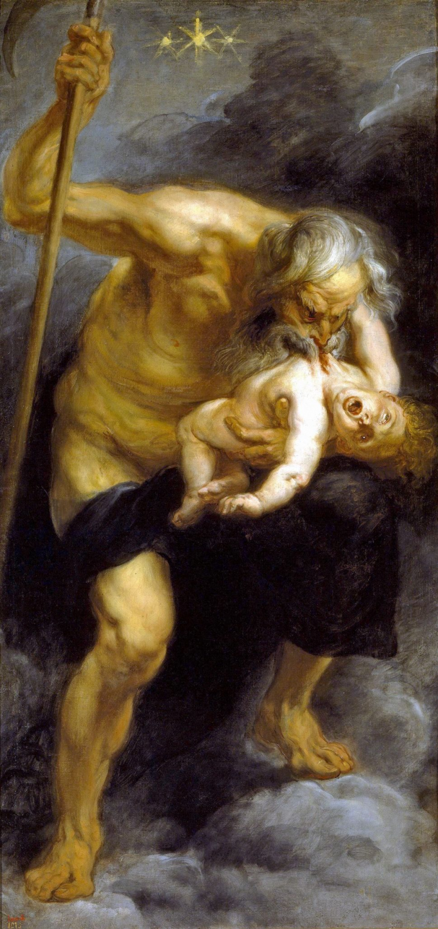
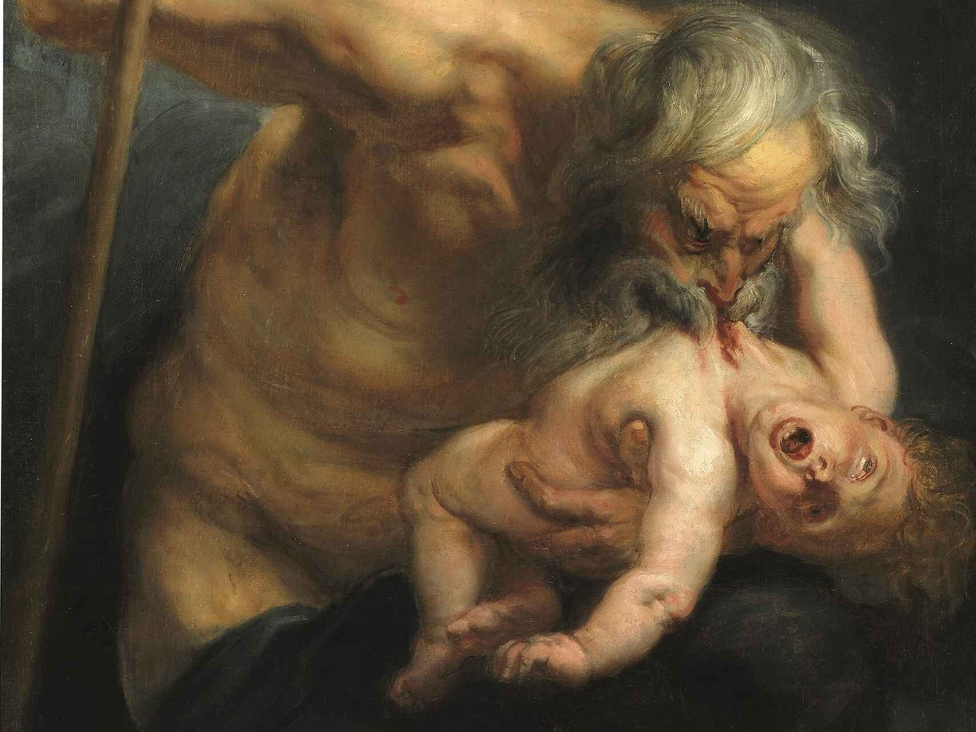
Historia detrás de la ira.
Saturno devorando a un hijo. Rubens. 1636-1638.

Slide 13
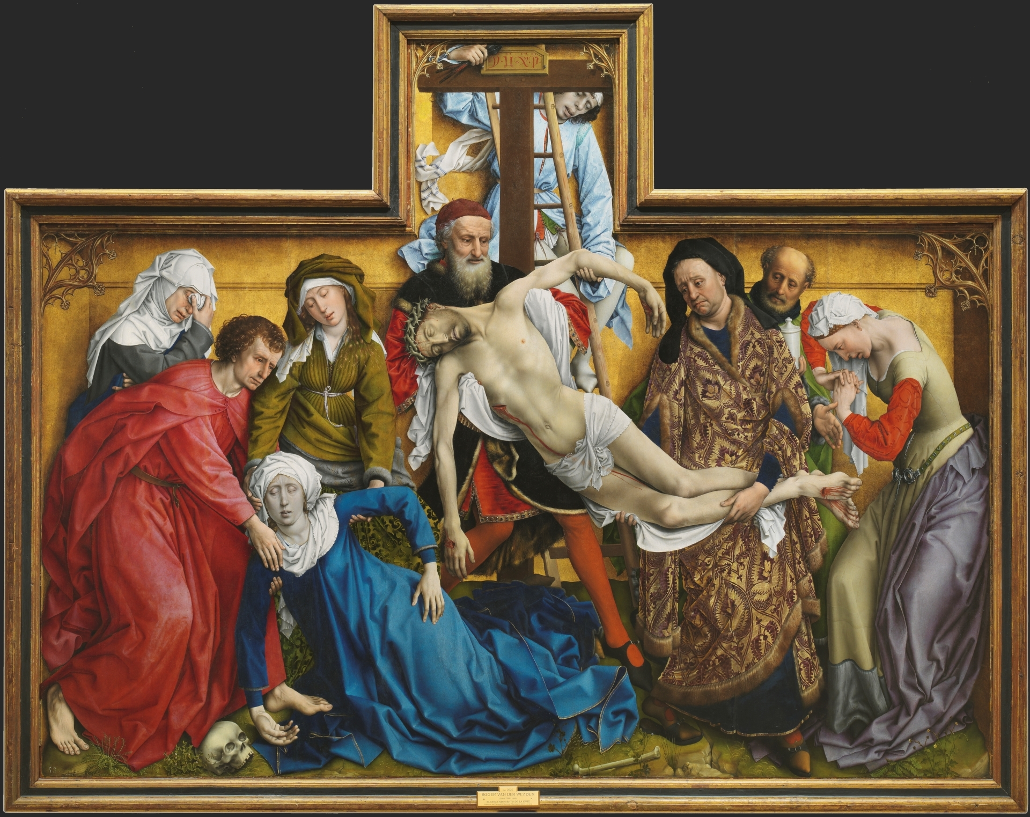
Tristeza.
Según la RAE: Estado de ánimo que se caracteriza por un sentimiento de dolor o desilusión que incita al llanto.
El Descendimiento. Antes de 1443. Rogier Van Der Weyden. Óleo sobre tabla. Sala 058

Slide 14
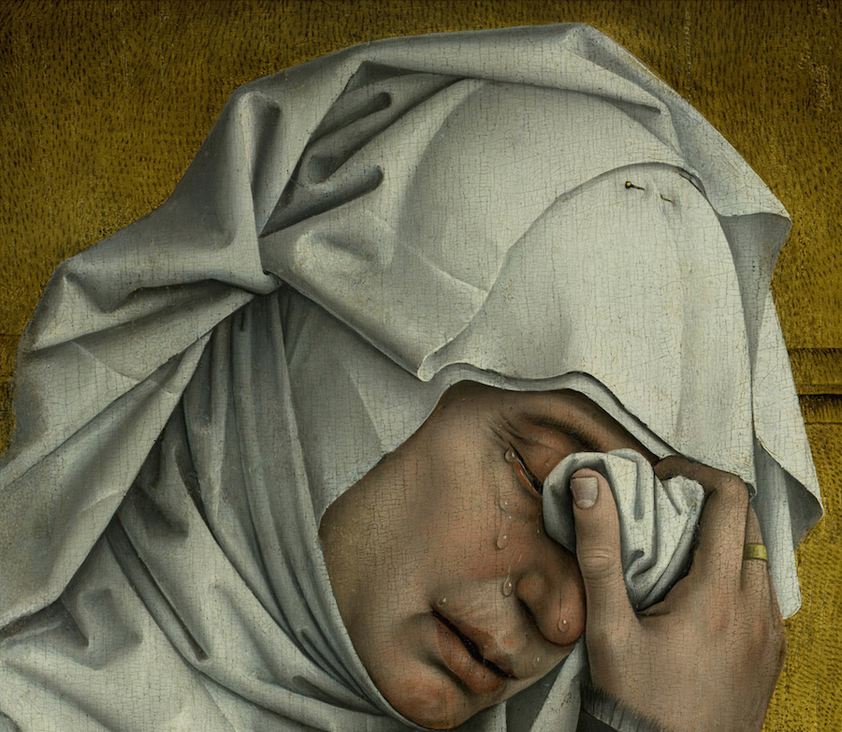
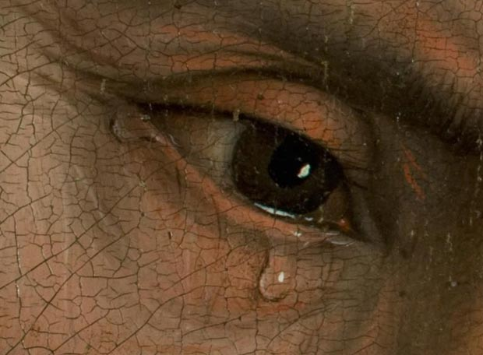
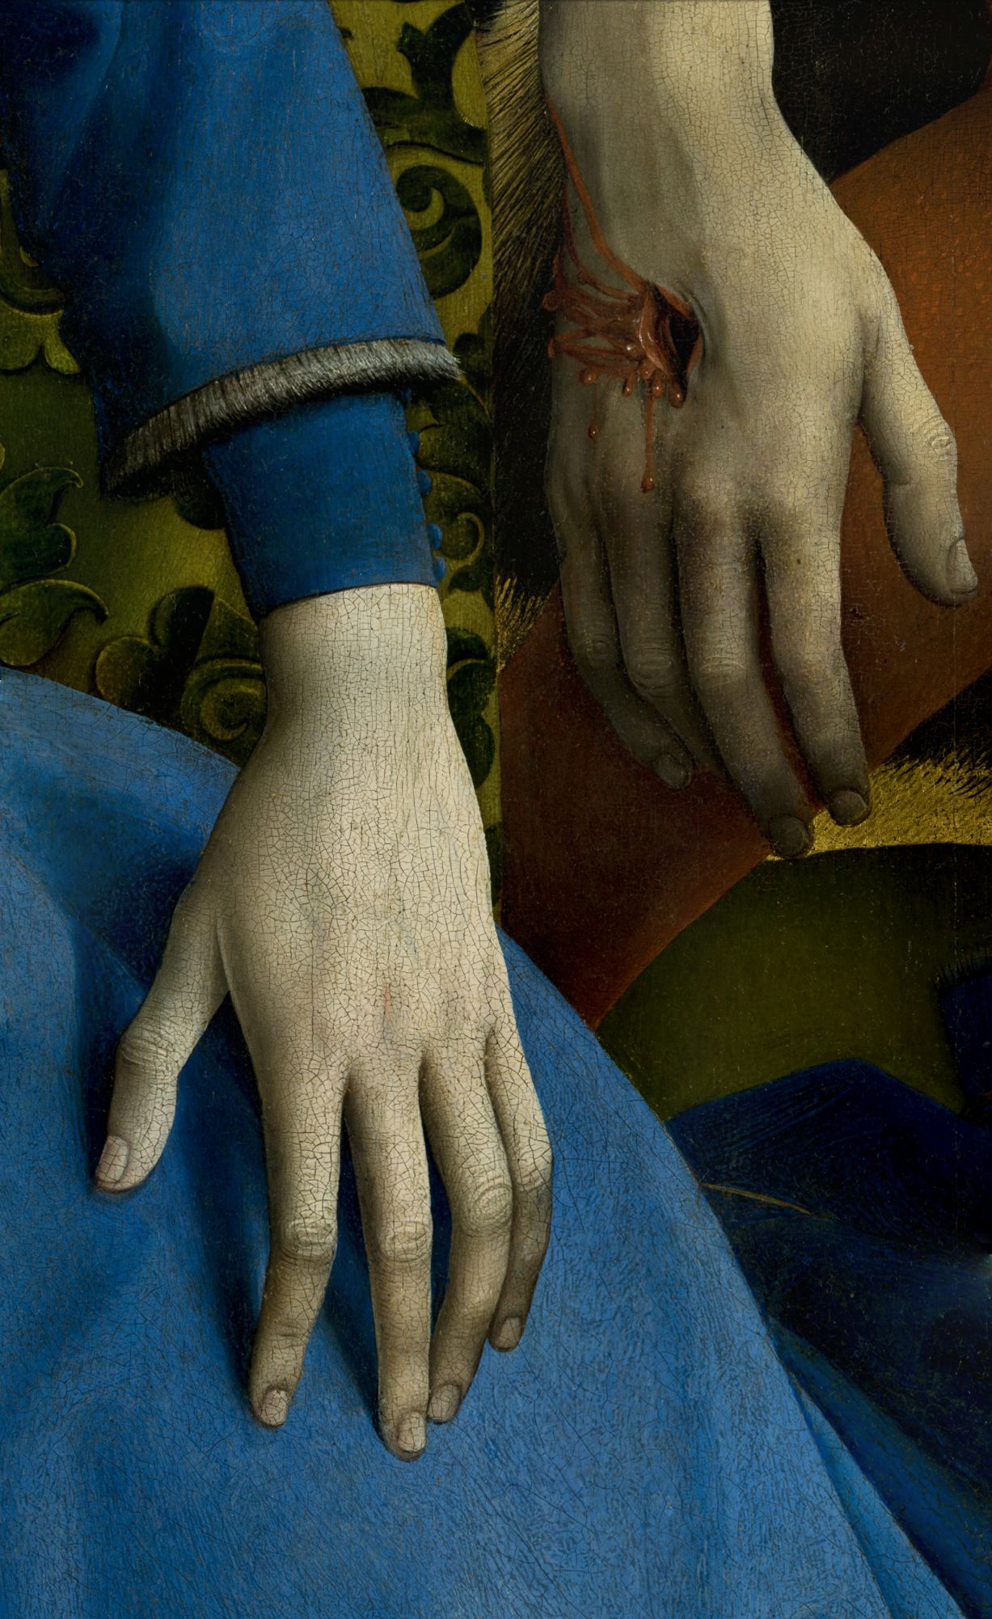
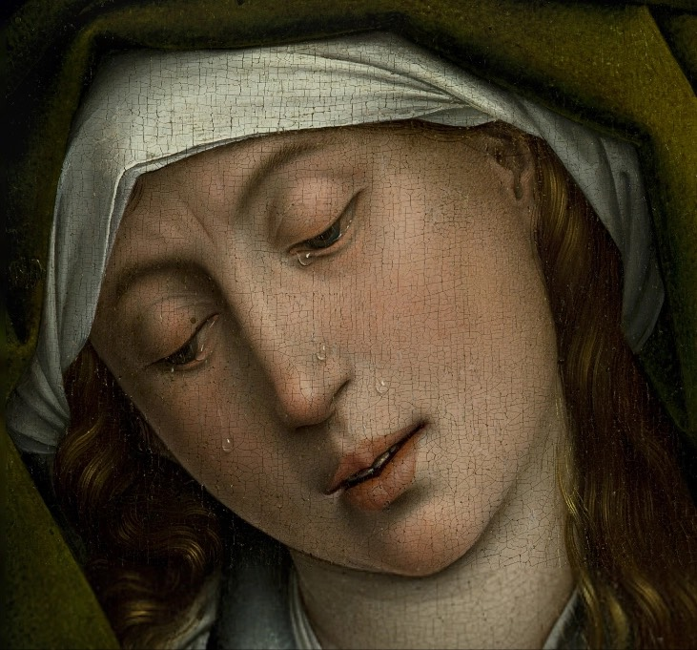
Historia detrás de la tristeza.

Slide 15

Cuando la obra se vacía.

Slide 16
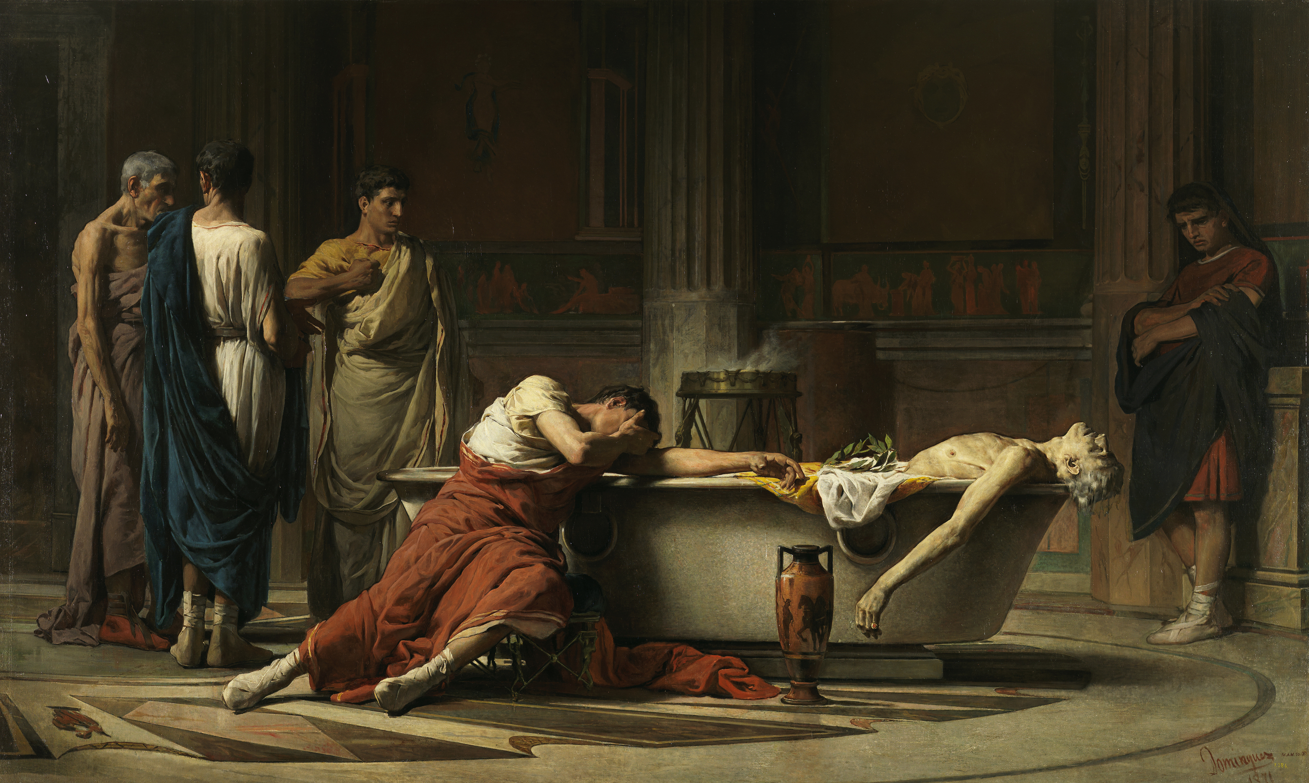
Odio.
Según la RAE: Antipatía y aversión hacia algo o hacia alguien cuyo mal se desea..
Séneca, después de abrirse las venas, se mete en un baño y sus amigos, poseídos de dolor, juran odio a Nerón que decretó la muerte de su maestro. 1871. Manuel Domínguez Sánchez. Óleo sobre lienzo. Sala 075

Slide 17
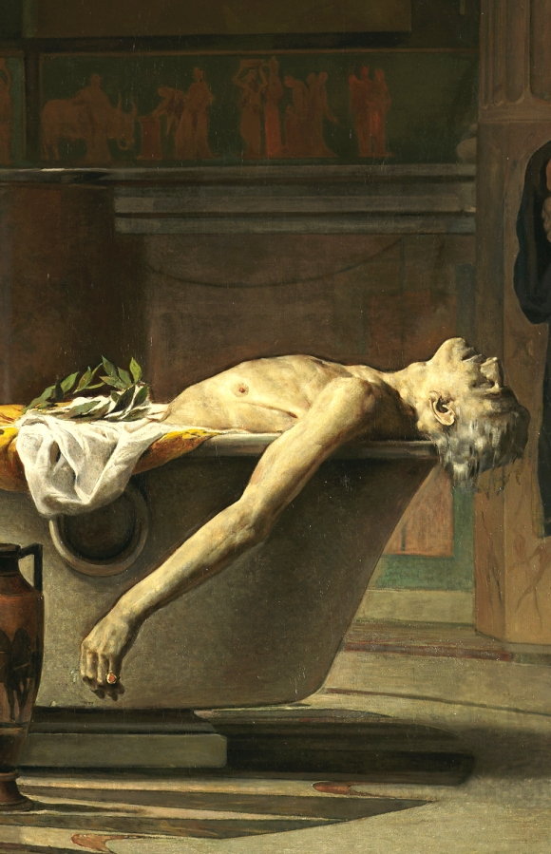
Historia detrás del odio.

Slide 18
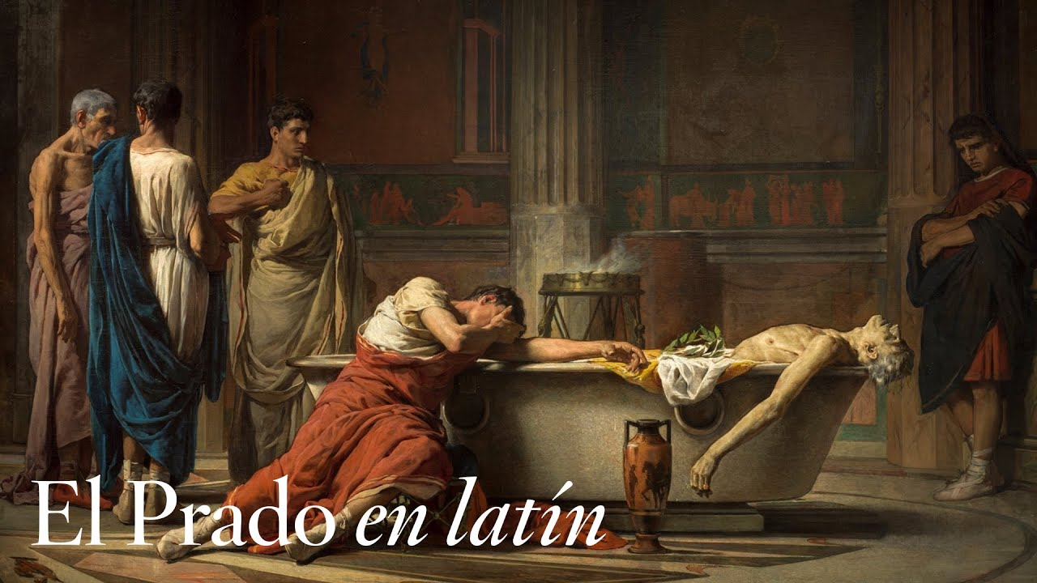
La obra comentada en latín.

Slide 19
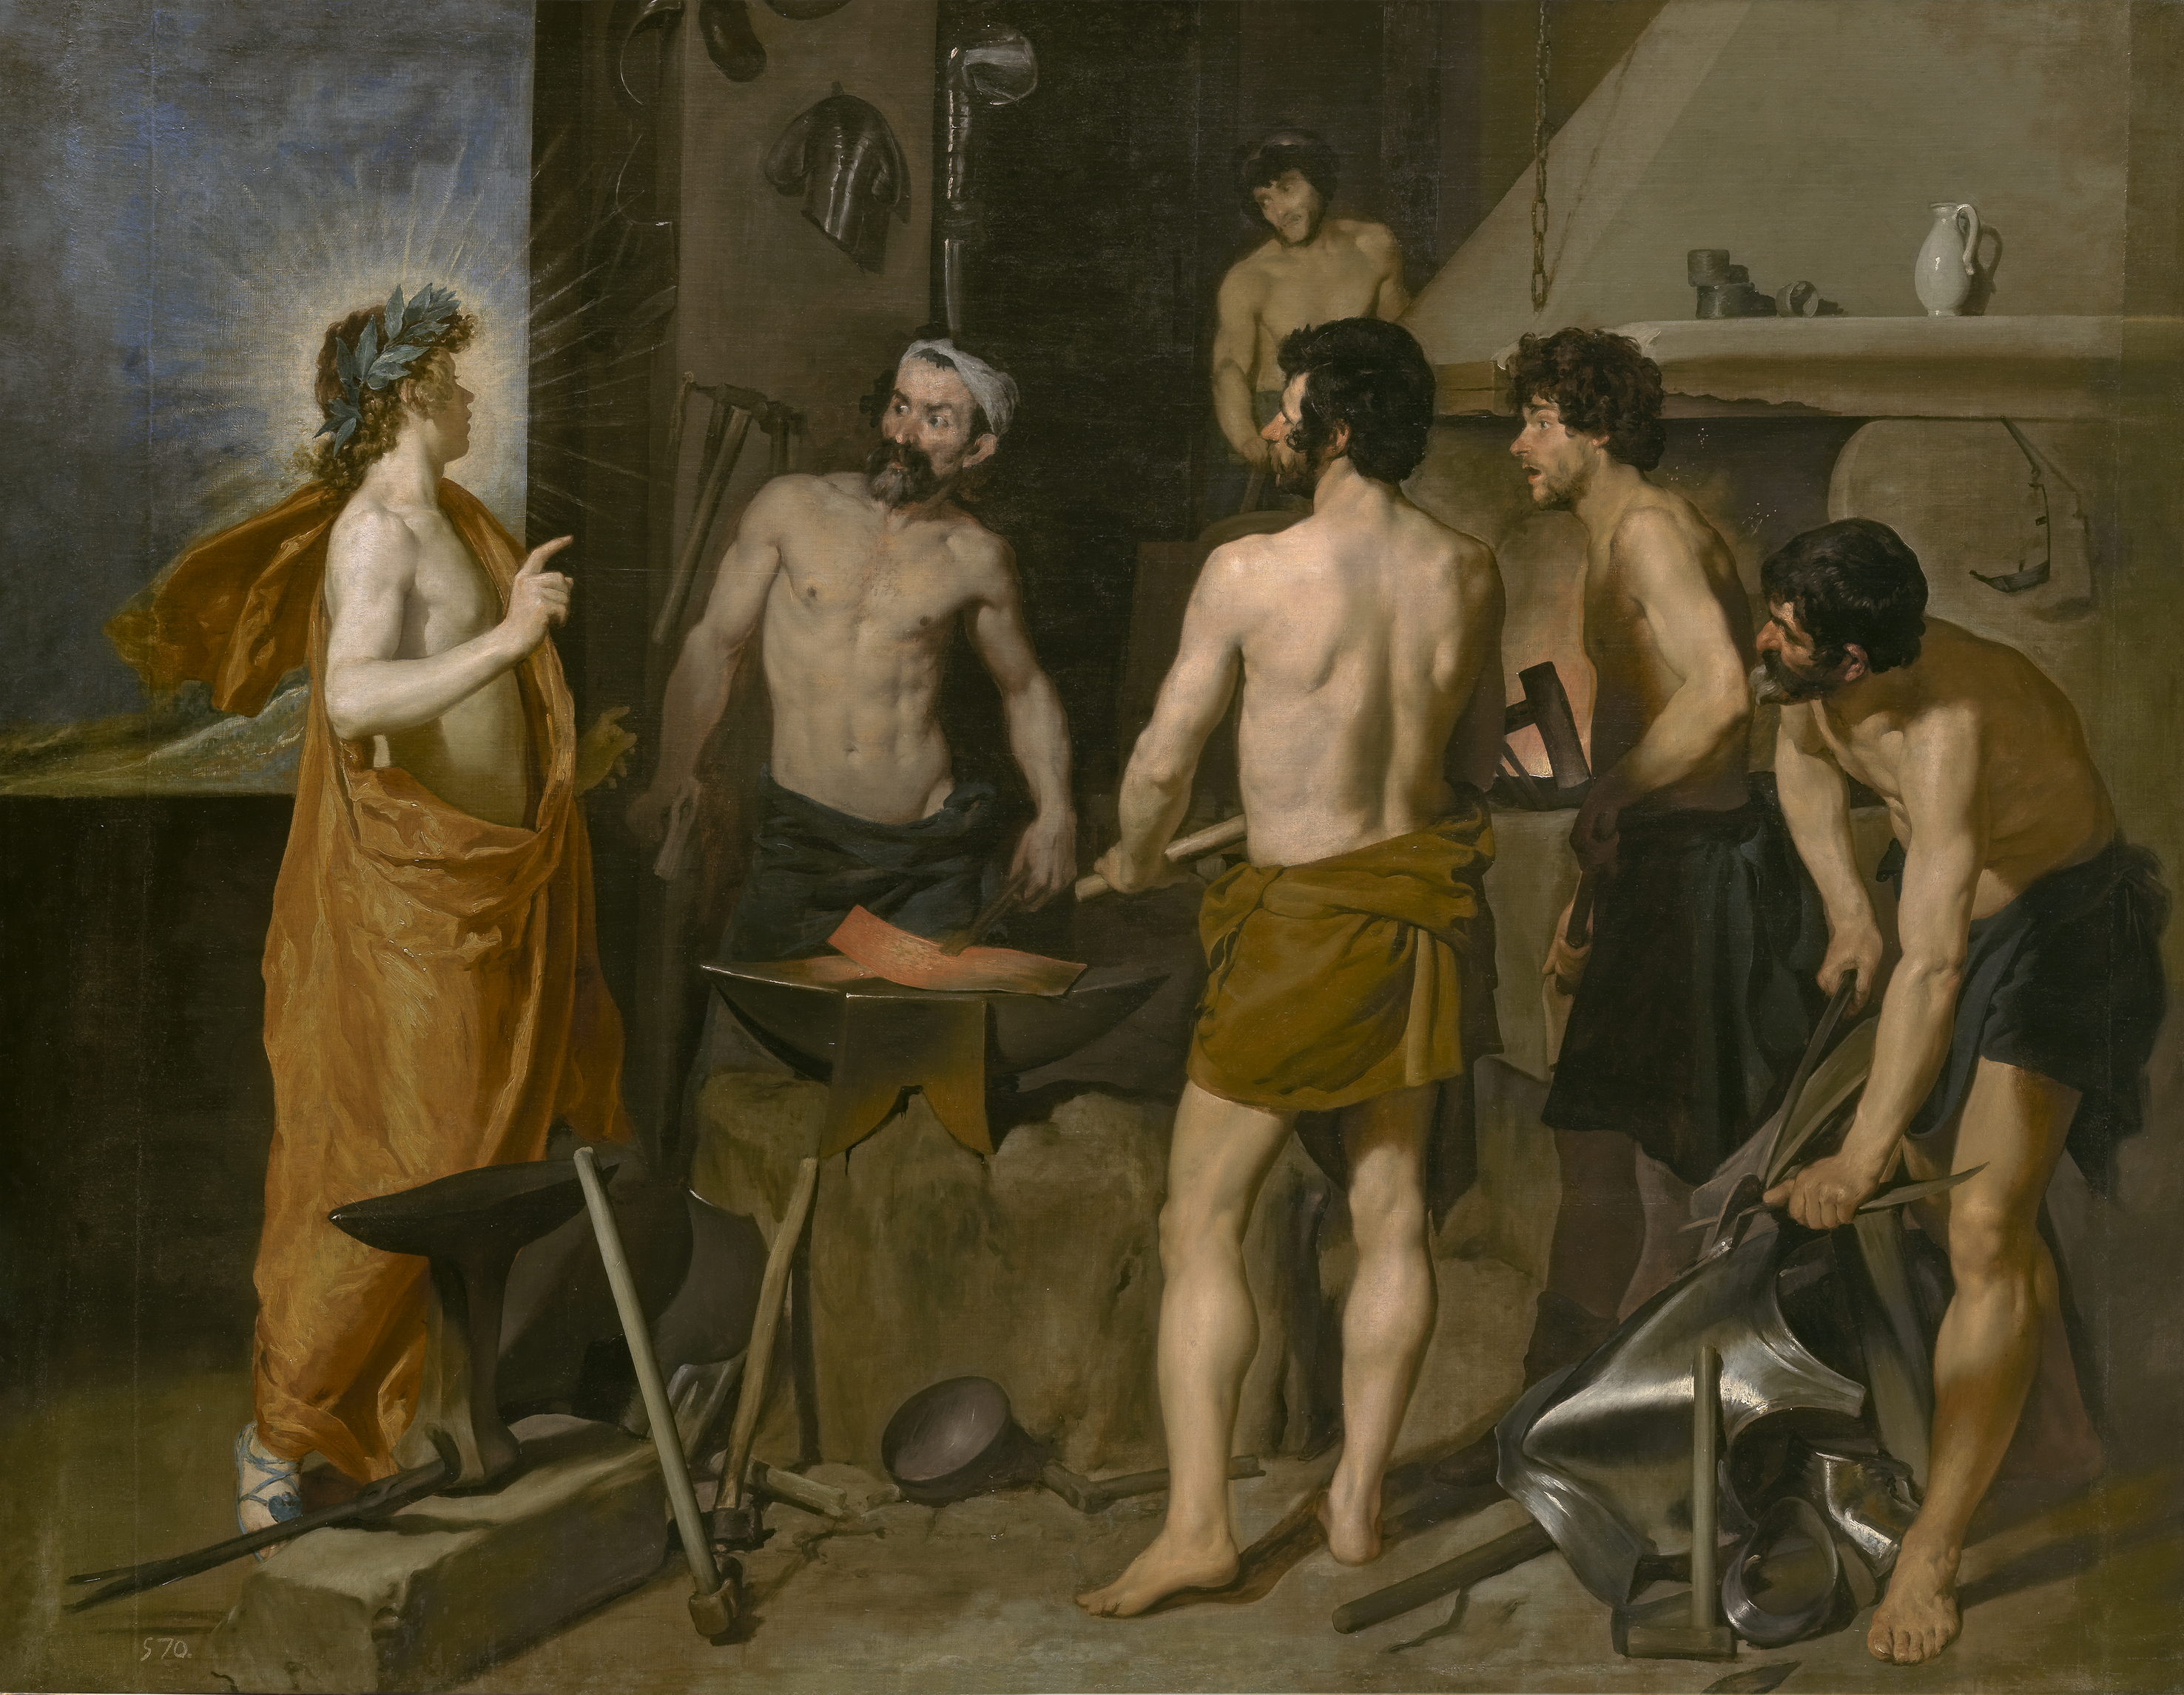
Sorpresa.
Según la RAE: Conmover o maravillar con algo imprevisto, raro o incomprensible.
La fragua de Vulcano. 1630. Diego Rodríguez de Silva y Velázquez. Óleo sobre lienzo. Sala 011.

Slide 20
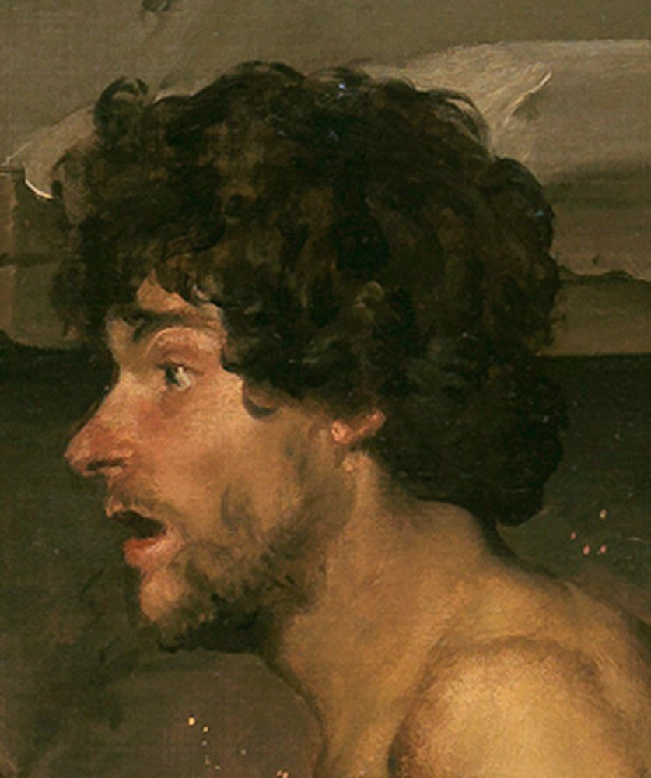
Historia detrás de una sorpresa.

Slide 21
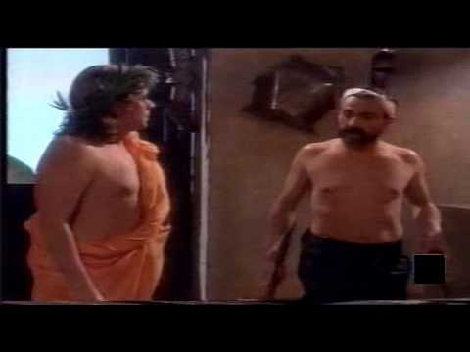
El arte se convierte en comedia.

Slide 22
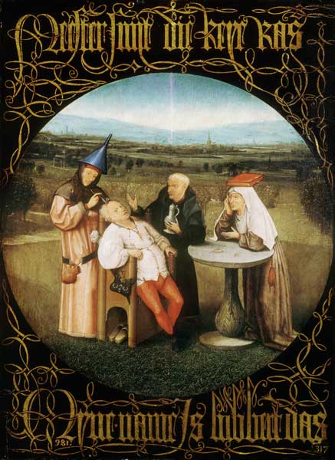
Locura.
Según la RAE: Privación del juicio o del uso de la razón.
La extracción de la piedra de la locura. 1501-1505. El Bosco. Óleo sobre tabla de madera de roble.

Slide 23
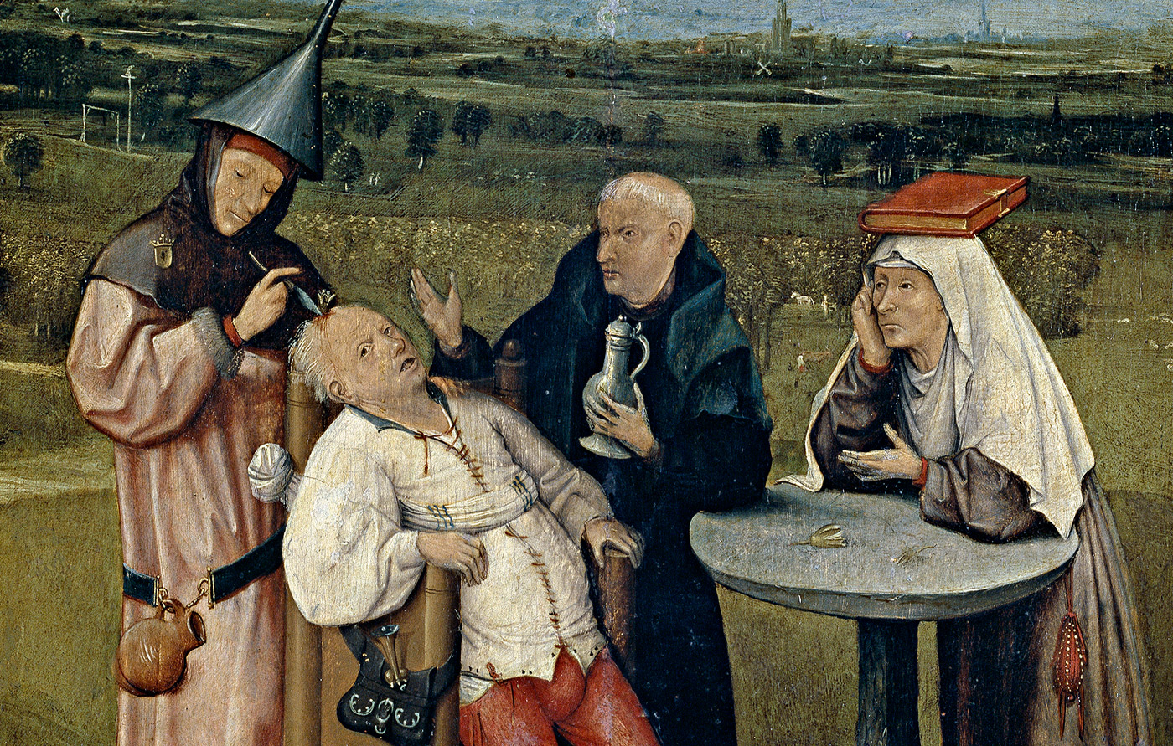
Historia detrás de una locura.

Slide 24
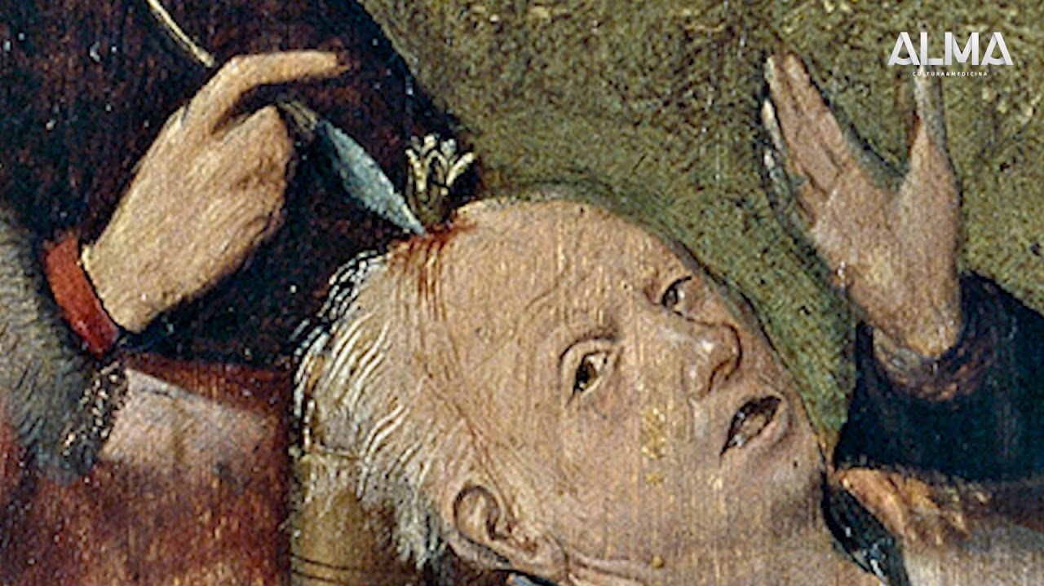
La extracción de la piedra de la locura en la Edad Media.

Slide 25
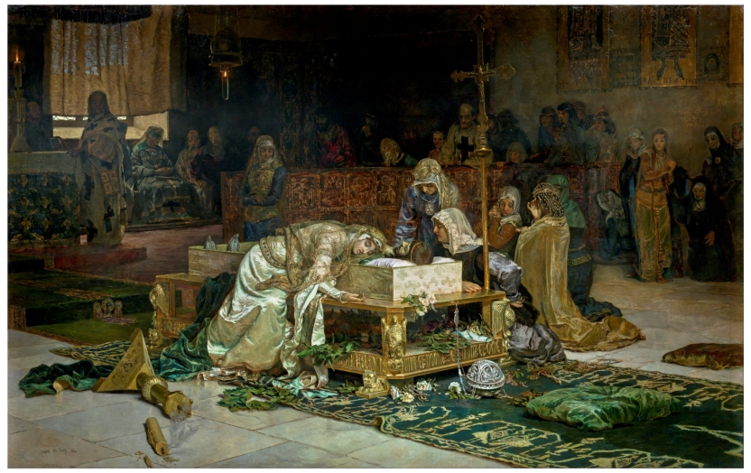
Amor.
Según la RAE: Sentimiento intenso del ser humano que, partiendo de su propia insuficiencia, necesita y busca el encuentro y unión con otro ser.
Los amantes de Teruel. 1884. Antonio Muñoz Degrain. Óleo sobre lienzo. Sala 075.

Slide 26
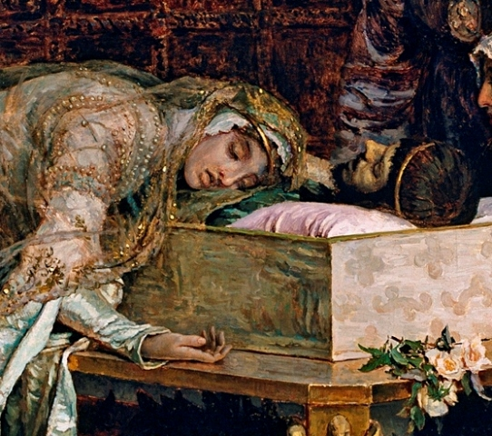
Historia detrás de un amor trágico…

Slide 27
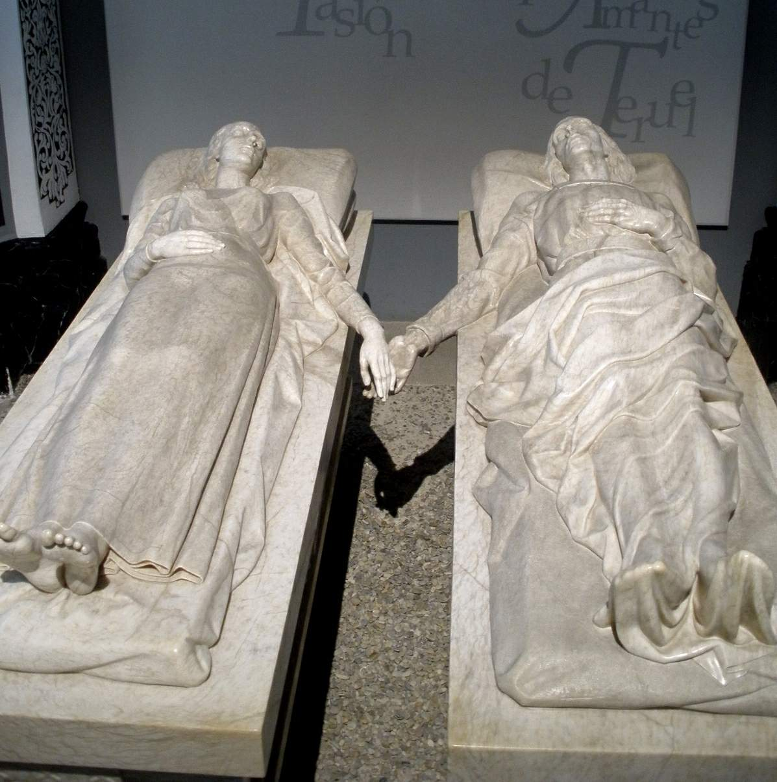
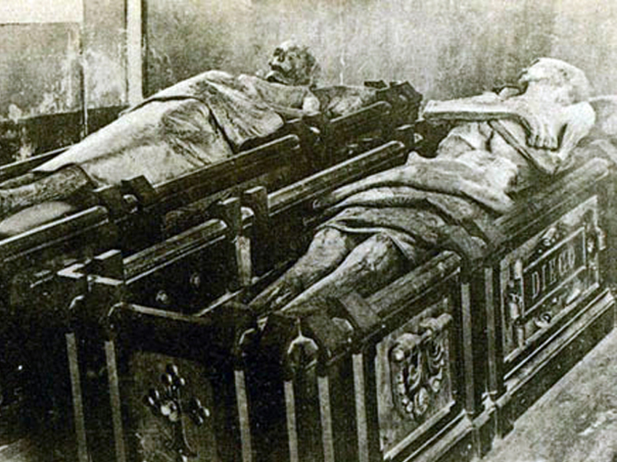
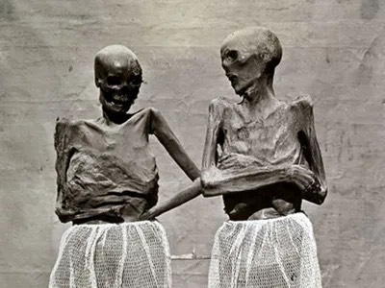
Los amantes legendarios.

Slide 28
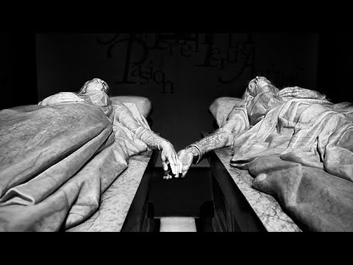
De la leyenda al arte.

Slide 29
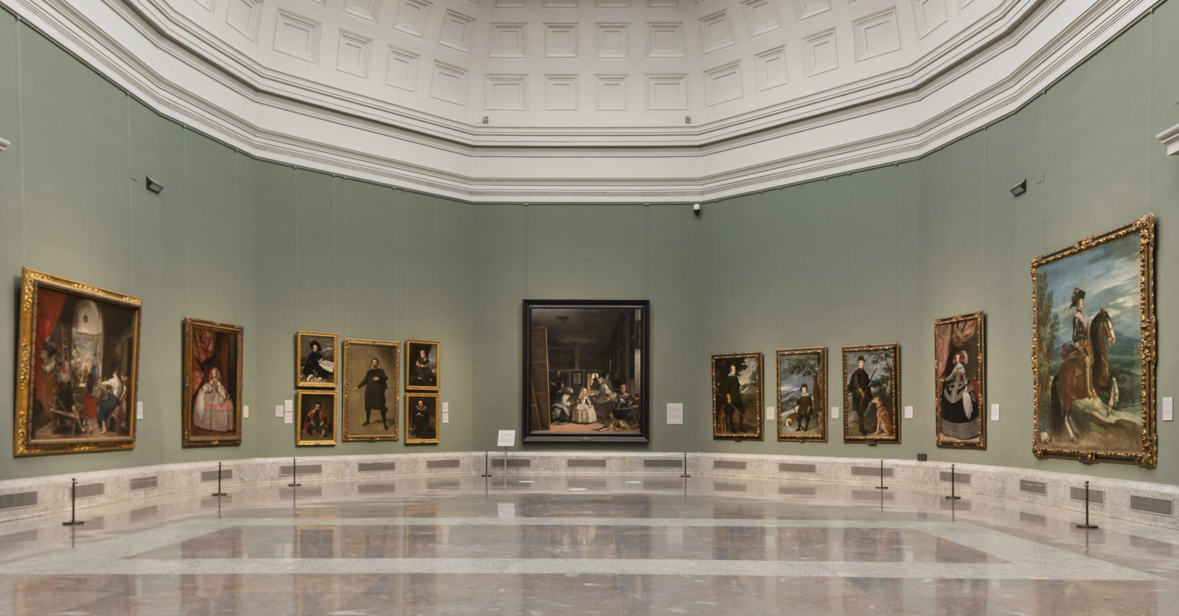
La historia detrás de las personas.

Slide 30
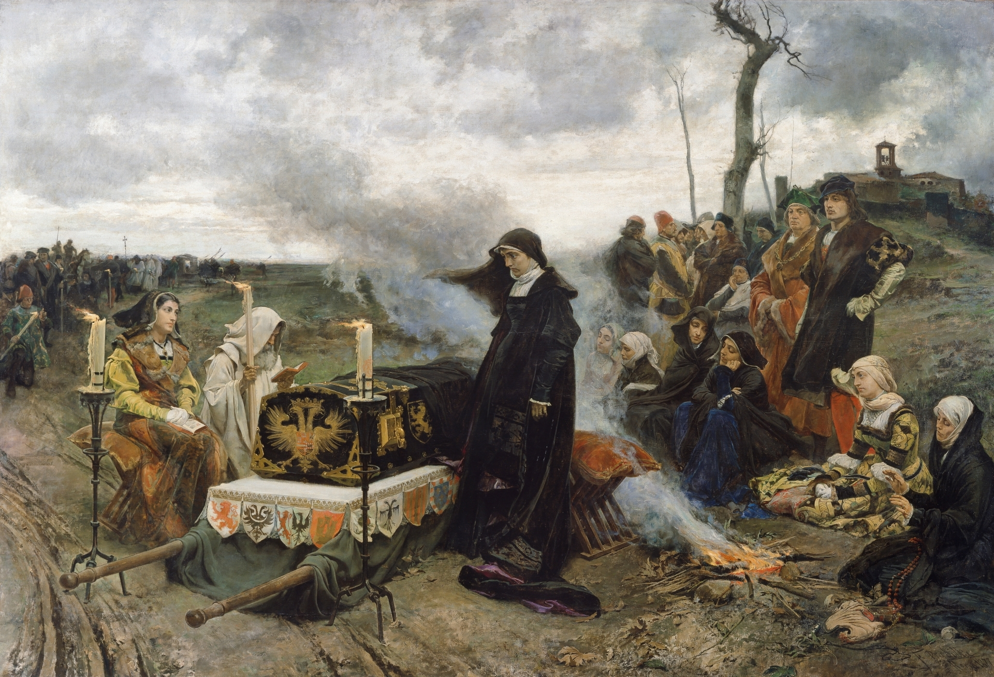
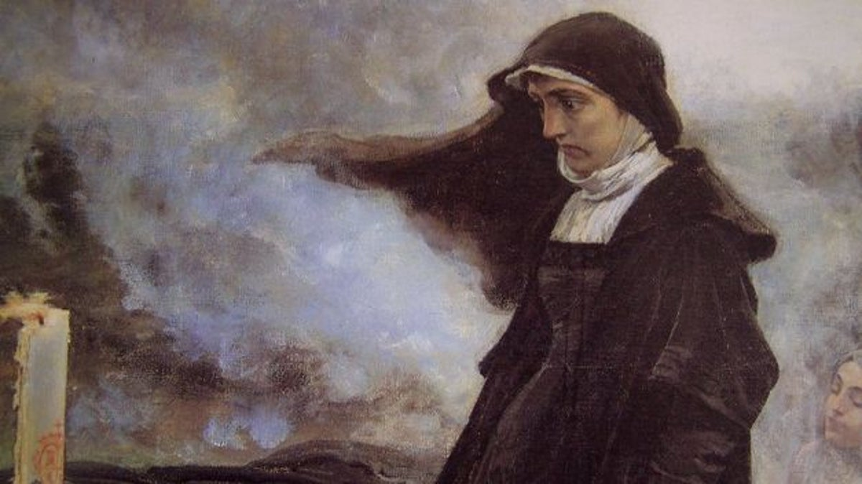
Historia detrás de una reina…
Doña Juana la Loca. 1877. Francisco Pradilla y Ortiz. Óleo sobre lienzo. Sala 075

Slide 31
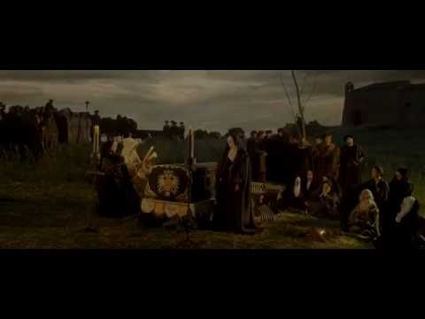
La historia, el arte y el cine.
La Corona Partida. Jordi Frades. 2016.

Slide 32
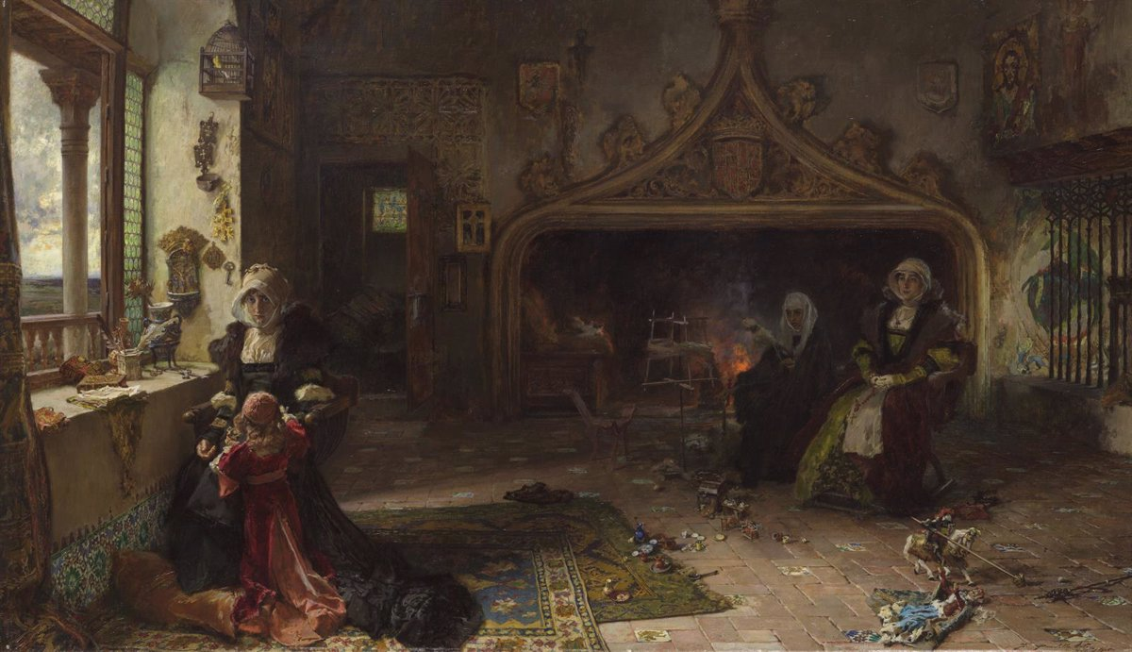
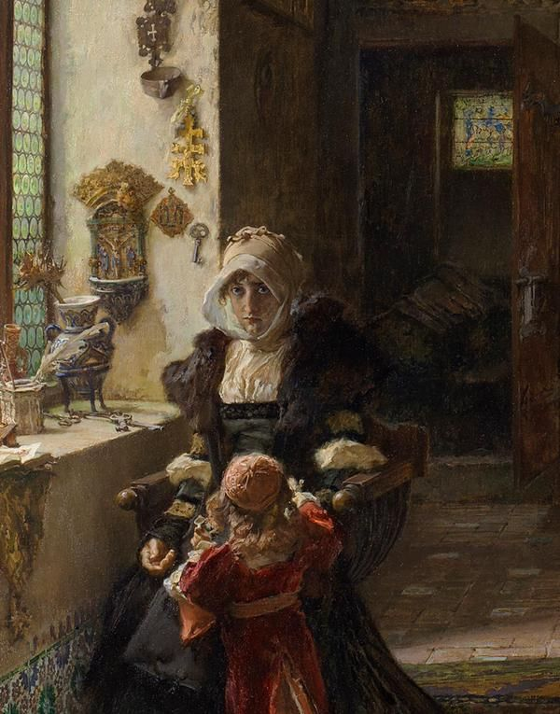
Historia detrás de un confinamiento…
La reina doña Juana la Loca recluida en Tordesillas, con su hija la infanta Catalina. 1906. Francisco Pradilla y Ortiz. Óleo sobre lienzo. Sala 060

Slide 33
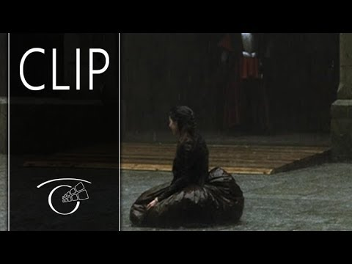
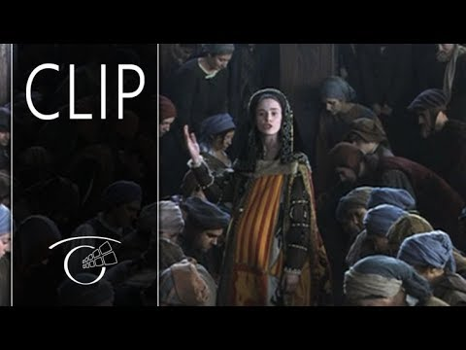
La historia, el arte y el cine.
Juana la Loca. Vicente Aranda. 2001.

Slide 34
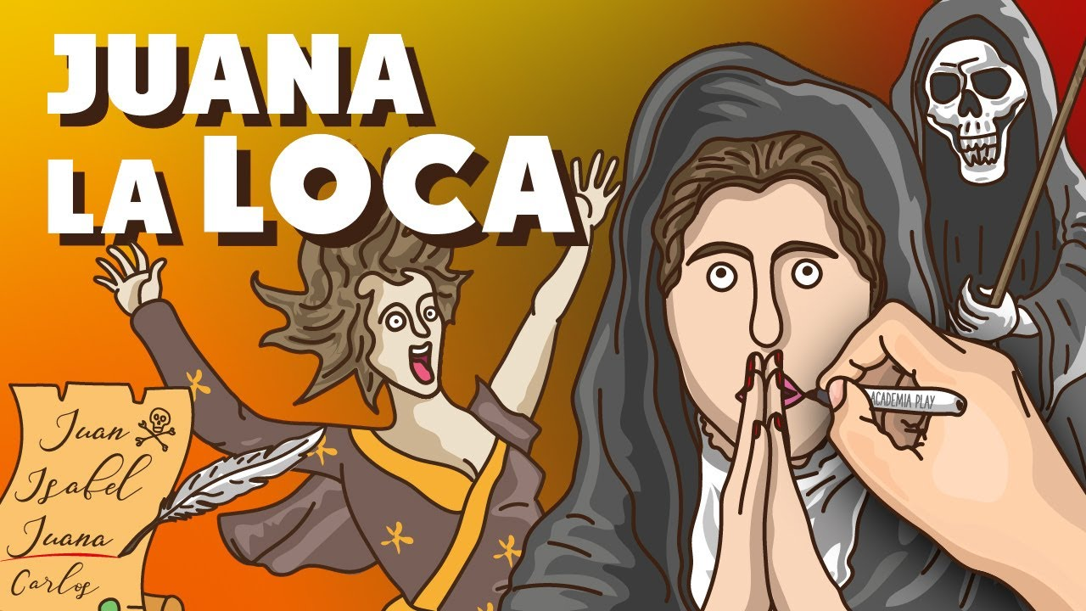
Otra forma de contar la historia.

Slide 35
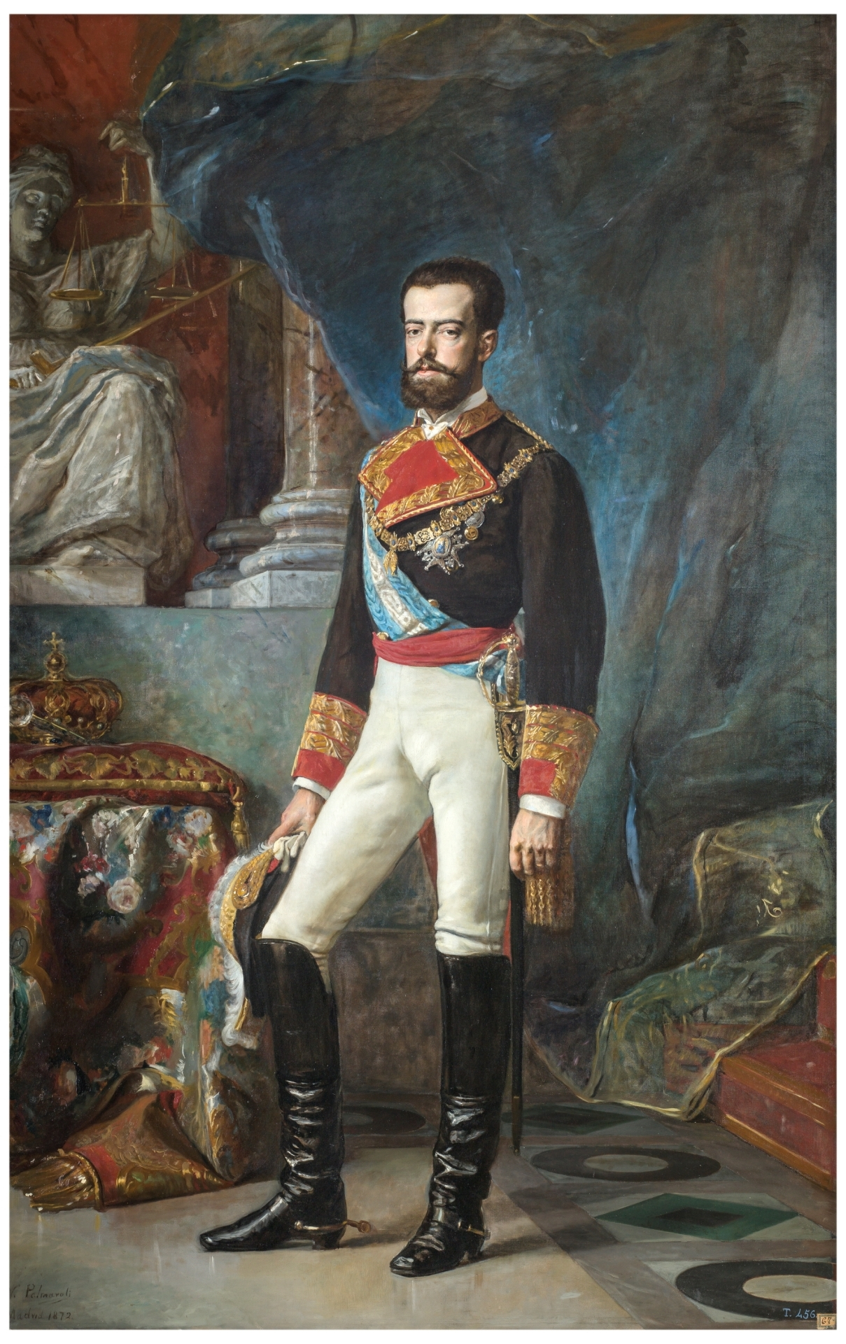
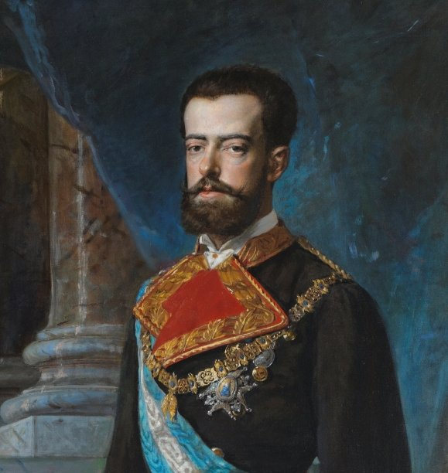
Historia detrás de un rey…
Amadeo I. 1872. Vicente Palmaroli y González. Óleo sobre lienzo. No expuesto.

Slide 36
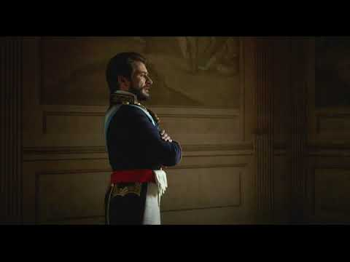
Un rey efímero hecho película
Estrella fugaz. Lluís Miñarro. 2014.

Slide 37
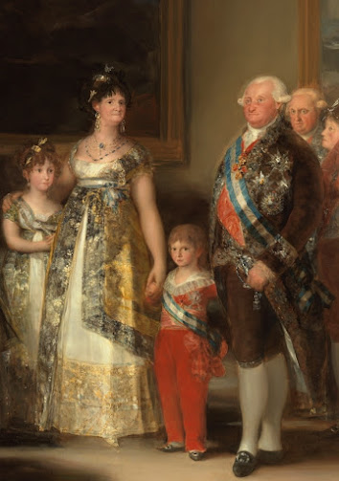
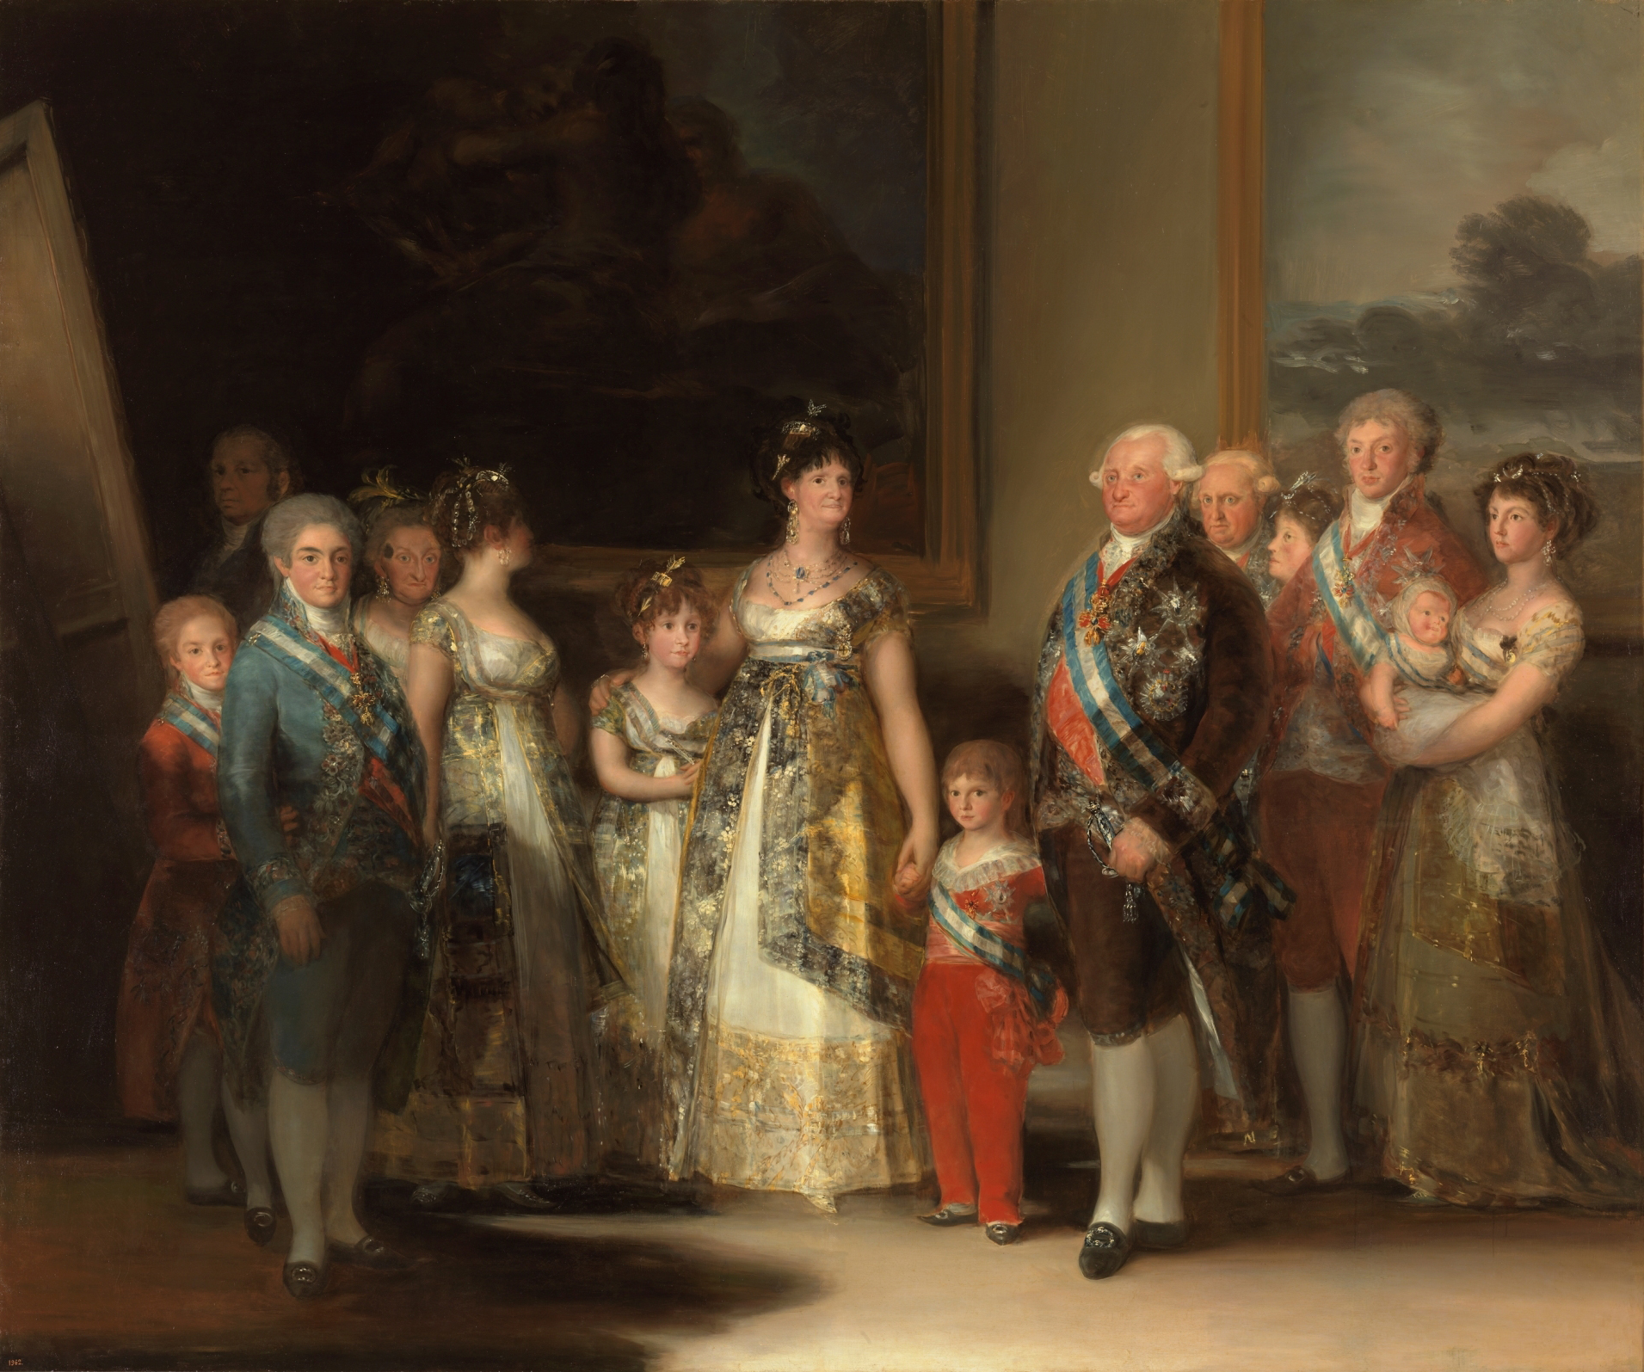
Historia detrás de un retrato…
La familia de Carlos IV. 1800. Francisco de Goya y Lucientes. Óleo sobre lienzo. Sala 032.

Slide 38
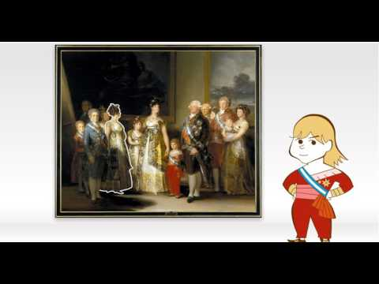
La familia de Carlos IV para niños.

Slide 39
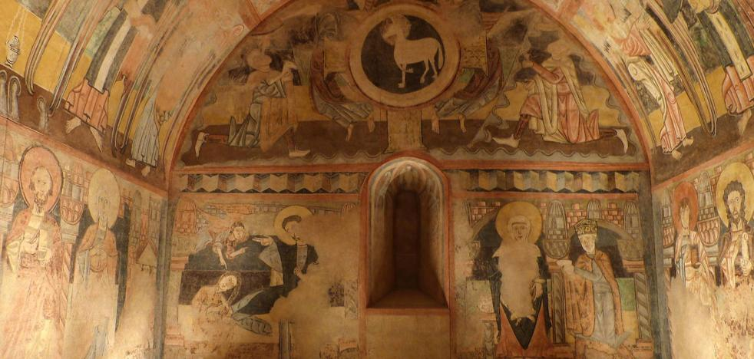
El Prado custodio del patrimonio románico.

Slide 40
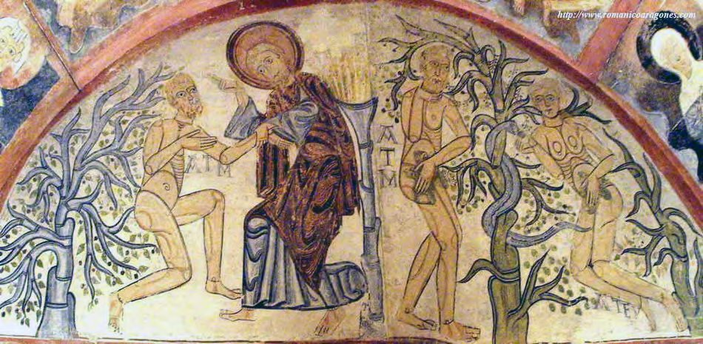
Historias detrás de unas pinturas románicas…
Pinturas de la ermita de la Vera Cruz de Maderuelo (Segovia)

Slide 41
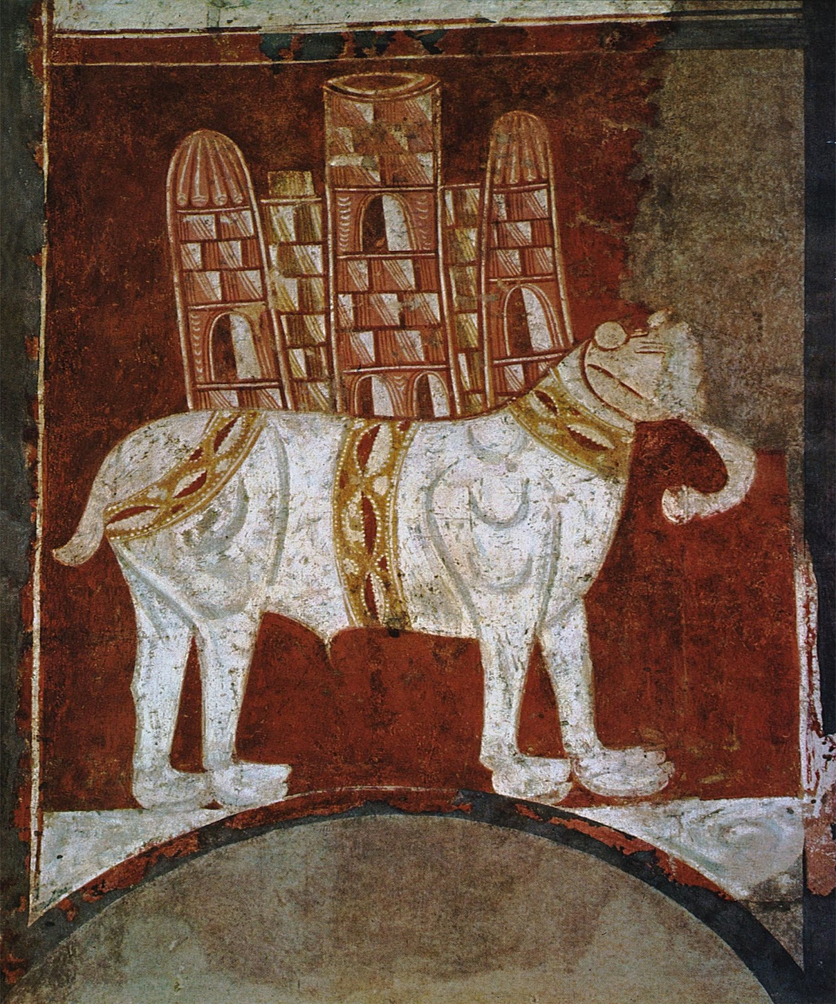

Historias detrás de unas pinturas románicas…
Pinturas de la San Baudelio de Casillas de Berlanga (Soria).

Slide 42

La utilización del arte como reivindicación.

Slide 43

Sala reservada: corto sobre el Prado.

Slide 44

La hora de sacar las emociones y sensaciones.

Slide 45
La hora de sacar las emociones y sensaciones.

Slide 46
La hora de sacar las emociones y sensaciones.

Slide 47
Muchas gracias por vuestro tiempo.

